Slide 2
Agenda
ERPs y la GESTION DE OPERACIONES DE COMEX
ACERCA DE GLOBAL TRADE MANAGEMENT
ACERCA DE THOMSON REUTERS ONESOURCE GTM
PREGUNTAS

Slide 3
Agenda
ERPs y la GESTION DE OPERACIONES DE COMEX
ACERCA DE GLOBAL TRADE MANAGEMENT
ACERCA DE THOMSON REUTERS ONESOURCE GTM
PREGUNTAS

Slide 4









ERPs en la Gestión de Comercio Exterior
Algunos de los Principales:
Producción
RRHH
Inventario
ERP
Finanzas
Compras y
Ventas
Contabilidad

Slide 5
ERPs en la Gestión de Comercio Exterior
MRP
Donde llevamos la Gestión Comex?
Gestión de Ordenes Compra/Venta
Registro, chequeo y archivo de Documentos Comerciales y de Embarque
Pre-costeo de operaciones
Gestión Pagos de Adelantos a Proveedores
Control de Envíos Parciales
Coordinación Logística
Instructivo para Despacho Aduanero (AA)
Coordinación Bancaria
Reportería a clientes internos y externos
Pago a Proveedores Intermediarios
Provisión de Fondos para Impuestos Aduaneros
Aprobación de Rendición de Gastos
Trade Compliance
Producción
SCM
RRHH
Inventario
TMS
ERP
WMS
Finanzas
Compras y
Ventas
Contabilidad

Slide 6
ERPs en la Gestión de Comercio Exterior
MRP
Producción
SCM
RRHH
Inventario
TMS
ERP
WMS
Finanzas
Compras y
Ventas
GTM
Global Trade Management
Contabilidad

Slide 7

ERPs en la Gestión de Comercio Exterior
Average
3.53
3.43
3.42
3.4
3.37
3.33
3.24
3.21
3.13
3.13
3.05
3.01
2.93
2.85
2.72
2.56
Documentación de Import/Export, Clasificación Arancelaria parecen concentrar el Tiempo y Recursos.
También, la gestión con Agentes Aduana y 3PL representan de las mas frecuentes actividades en todas las Regiones excepto East Asia
La Valoración Aduanera es un problema en LATAM y East Asia

Slide 8
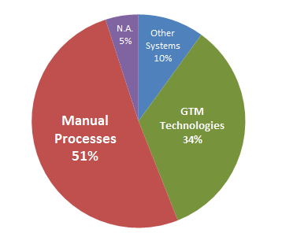

ERPs en la Gestión de Comercio Exterior
COMO LO REALIZAN?
GTMS Utilization
Q16. Does your organization currently utilize a global trade management system (GTMS) for any aspect of import / export activities?
GTMS on topic
Q22. Have you attended any conferences, webinars, demos, or presentations where GTMS were a topic of discussion during the last 12 months?
34%
40%
YES
YES
Fuente: Global Trade Survey 2016. KPMG y Thomson Reuters
RIESGOS PRESENTES:
Vulnerabilidad de Procesos y Datos Manuales
Duplicidad de Información y Tareas
Control y Previsibilidad de Gastos
Visibilidad del Proceso end-to-end
Autonomía e Inmediatez de la Información
Dependencia para generación de Reporteria
Uso GTMs?
42% US
39% LATAM
Hot Topic?
58% US
37% LATAM
Porque NO?
22% no sabia
21% sin Ppto
14% muchos ERPs

Slide 9
ERPs en la Gestión de Comercio Exterior
Average
3.35
3.34
3.3
3.28
3.22
3.21
3.11
3.04
3.04
2.98
2.97
2.95
2.9
2.77
2.75
2.69
LATAM
Clasificación de Productos
Documentación y Licencias de Importación
Valoración Aduanera
Precios de Transferencia en operaciones Intercompany
Documentación y Licencias de Exportación

Slide 10
ERPs en la Gestión de Comercio Exterior
Average
3.7
3.7
3.7
3.6
3.6
3.6
3.5
3.4
3.4
3.2
3.1
Conciencia en necesidad de implementar Tecnologías

Slide 11

FLUJO MODELO IMPORTACION
ERP
Orden de Importación
Aviso de Tránsito
Recepción Física
Compensación de Pago
Anticipo al Proveedor
Pago al Proveedor
Solicitud Adelanto Gasto
Factura de Gastos
Factura
Pro-Forma
Adelanto Gastos
Recepción Proceso
Solicitud de Pagos
Orden de Importación
Factura Comercial
Conocimiento Transporte
Gastos Reales
Check Points
Instrucción de Embarque
Declaración Importación
Lead Time
Solicitud Despacho

Slide 12

FLUJO MODELO EXPORTACION
ERP
Picking
Packing
Solicitud Adelanto Gasto
Factura de Gastos
Orden de Venta
Delivery
Factura
Liquidación Aduanera
Adelanto Gastos
Prestación de Cuentas/Pago
Orden de Exportación
Proceso de Exportación
Factura Comercial
Conocimiento Embarque
Embalaje
Gastos
Proforma
Factura Comercial
Confirmación Embarque
Instrucciones de Embarque
Packing List
Solicitud Declaración
Instrucción Embarque
Certificado de Origen
Declaración Exportación

Slide 13

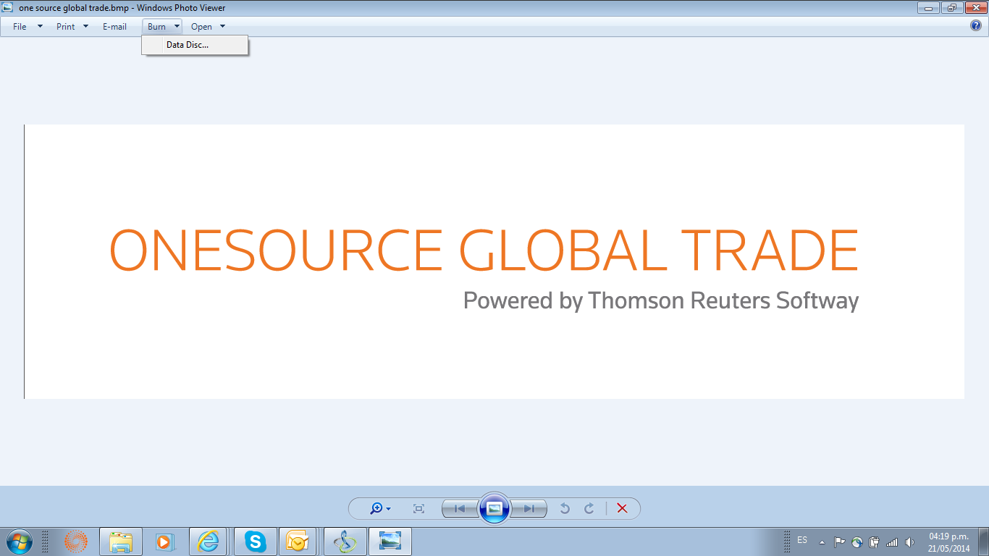
Automatización y Consolidación
Distribución del Tiempo
Área Comercio Exterior
Ejecución de Procesos,
Carga de Datos,
Responder Consultas Status,
Reunir Información,
Elaboración de Reportes e Informes
Análisis de Procesos,
Planificación y pre-costeo,
Examen y/o Auditoria de 3PL
Mejora Continua
Maximizar uso de Recursos Profesionales
Agregar mas valor a la Compañía.

Slide 14
SISTEMA ACTUAL vs. GTM
Excel / Manual / Legados |  | GLOBAL TRADE MANAGMENT
D | Carga manual de datos | C | Interfaces automáticas (ERP)
D | Sin reportes estadísticos | C | KPIs y reportes ilimitados
D | No permite intercambio de datos con Socios | C | Intercambio de datos nativo entre Socios
D | Información desactualizada | C | Sistema simple para actualizar la información
D | Costeo basado en la factura del proveedor | C | Cálculo de costos automático
D | Sin cobertura ante cambios legales | C | Cobertura ante actualizaciones legales
D | Utilidad exclusiva para el departamento logístico | C | Envuelve a todas las áreas de la Compañía
D | Solo cubre parte del proceso | C | Controla todo el proceso de importación / exportación

Slide 15

SISTEMA ACTUAL vs. GTM
PROCESO MANUAL / PLANILLAS DE CALCULO / SYS LEGADOS / | Tecnología GTM
Carga manual de datos | Interfaces automáticas (ERP)
Sin reportes estadísticos | KPls y reportes ilimitados
No permite intercambio de datos con socios | Intercambio de datos nativo entre Socios
Información desactualizada | Sistema simple para actualizar la información
Costeo basado en la factura del proveedor | Cálculo de costos automático
Sin cobertura ante cambios legales | Cobertura ante cambios legales
Utilidad exclusiva para el departamento logístico | Envuelve a todas las áreas de la compañia
Solo cubre parte del proceso | Controla todo el proceso de importación / exportación

Slide 16
Agenda
ERPs y la GESTION DE OPERACIONES DE COMEX
ACERCA DE GLOBAL TRADE MANAGEMENT
ACERCA DE THOMSON REUTERS ONESOURCE GTM
PREGUNTAS

Slide 17











GLOBAL TRADE MANAGER | SOLUTIONS SUITE
INCREMENTA EFICIENCIA
BENEFICIOS
REDUCE COSTOS
REDUCE RIESGOS Y COMPLIANCE

Slide 18
GLOBAL TRADE | SOLUTIONS SUITE
INCREMENTA EFICIENCIA
BENEFICIOS
GLOBAL TRADE SUITE
REDUCE COSTOS
REDUCE RIESGOS Y COMPLIANCE

Slide 19
Beneficios y Retorno de Inversión
KPI’S
INTEGRA SOCIOS LOGÍSTICOS
AUTOMATIZACIÓN
REDUCCIÓN TIEMPOS LOGÍSTICOS
REGÍMENES ESPECIALES
INFORMACIÓN EN TIEMPO REAL
ESTANDARIZACIÓN DE PROCESOS
VISIBILIDAD Y PREVISIBILIDAD
VALIDACION DE CUMPLIMIENTO
INCREMENTA EFICIENCIA
REDUCE COSTOS
REDUCE RIESGOS Y COMPLIANCE

Slide 20
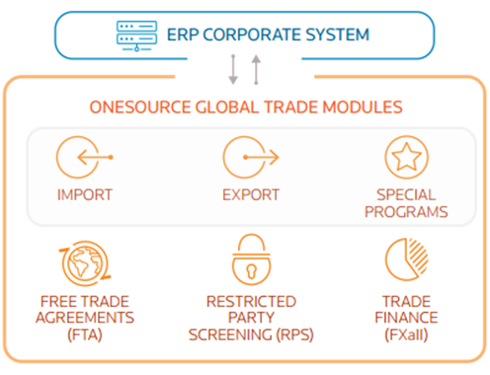
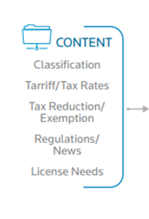
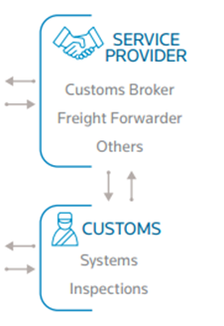







Plataforma Global
Expertise Core
Functional Core
Third-Party Logistics
3PL

Slide 21
FLUJO MODELO IMPORTACION
ERP
Orden de Importación
Aviso de Tránsito
Recepción Física
Compensación de Pago
Anticipo al Proveedor
Pago al Proveedor
Solicitud Adelanto Gasto
Factura de Gastos
Factura
Pro-Forma
Adelanto Gastos
Recepción Proceso
Solicitud de Pagos
Orden de Importación
Factura Comercial
Conocimiento Transporte
Gastos Reales
Check Points
Instrucción de Embarque
Declaración Importación
Lead Time
Solicitud Despacho
BROKER/
DESPACHANTE
Licencias de Importación
Gastos Previsto
Declaración Importación
Gastos Reales

Slide 22
FLUJO MODELO EXPORTACION
ERP
Picking
Packing
Solicitud Adelanto Gasto
Factura de Gastos
Orden de Venta
Delivery
Factura
Liquidación Aduanera
Adelanto Gastos
Prestación de Cuentas/Pago
Orden de Exportación
Proceso de Exportación
Factura Comercial
Conocimiento Embarque
Embalaje
Gastos
Proforma
Factura Comercial
Confirmación Embarque
Instrucciones de Embarque
Packing List
Solicitud Declaración
Instrucción Embarque
Certificado de Origen
Declaración Exportación
Licencias de Exportación
Declaración Exportación
Gastos
Ajustes Valores Finales
BROKER/
AGENTE DE
ADUANA
Aprobación/Rectificación
Exp Consignada

Slide 23
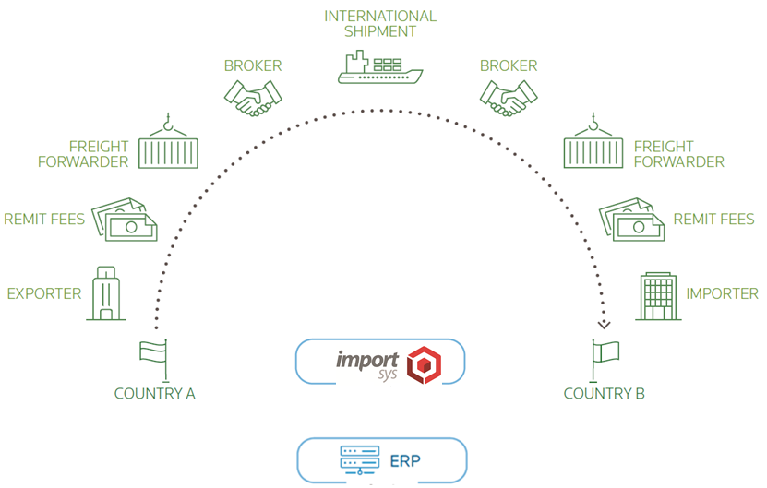
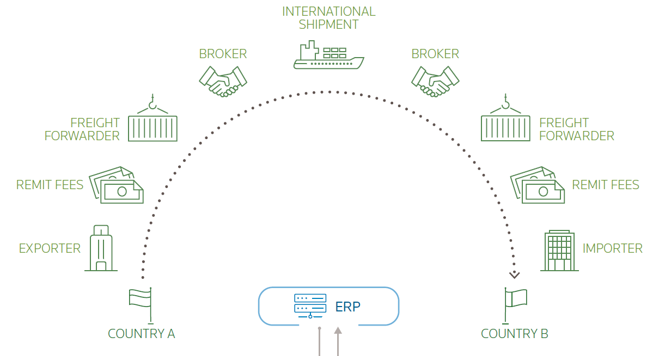

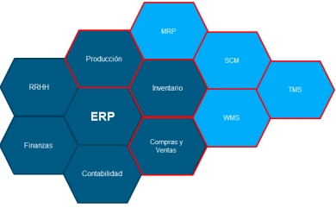
MODELO END TO END

Slide 24





INTEGRACIÓN CON LOS PRINCIPALES ERPs
Integration Plug-ins
INTEGRACIÓN ERP
ONESOURCE GLOBAL TRADE
PROVEEDORES DE SERVICIOS (AG. ADUANA / 3PL)

Slide 25
SISTEMA ACTUAL vs. GTM
PROCESO MANUAL / PLANILLAS DE CALCULO / SYS LEGADOS / | Tecnología GTM
Carga manual de datos | Interfaces automáticas (ERP)
Sin reportes estadísticos | KPls y reportes ilimitados
No permite intercambio de datos con socios | Intercambio de datos nativo entre Socios
Información desactualizada | Sistema simple para actualizar la información
Costeo basado en la factura del proveedor | Cálculo de costos automático
Sin cobertura ante cambios legales | Cobertura ante cambios legales
Utilidad exclusiva para el departamento logístico | Envuelve a todas las áreas de la compañia
Solo cubre parte del proceso | Controla todo el proceso de importación / exportación

Slide 26
Agenda
ERPs y la GESTION DE OPERACIONES DE COMEX
ACERCA DE GLOBAL TRADE MANAGEMENT
ACERCA DE THOMSON REUTERS ONESOURCE GTM
PREGUNTAS

Slide 27






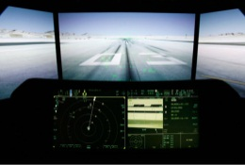







THOMSON REUTERS | VERTICALES
MEDIA
Noticias e información a medios de comunicación y mercados financieros
LEGAL
Soluciones y servicios de información para los profesionales del segmento legal
FINANCIAL & RISK
Soluciones de información para mercados financieros. Herramientas y servicios para cumplimiento corporativo
TAX & ACCOUNTING
Soluciones líderes para los profesionales y empresas en contabilidad impuestos, finanzas y Comercio Exterior
World-Check

Slide 28
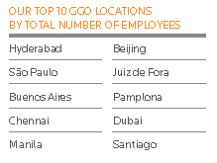
Presencia Global
Región | %
América | 48%
Asia | 31%
Europa, Oriente Medio y África | 21%
Fuente: Thomson Reuters IR Fact Book 2015

Slide 29


NUESTRA SOLUCION
Experiencia
Clientes
Regiones
Respaldo
Certificado
+15 años de experiencia en soluciones de Gestión de Comercio de Internacional
+1200 Clientes alrededor del mundo.
+350 importantes grupos económicos
Atendemos múltiples Industrias y Mercados.
Implementado en 17 países de latinoamerica y el mundo. Gran experiencia en Regimenes Especiales.
Integraciones nativas certificadas por principales ERPs world class del mercado.
IT
REPO STOCK
IMEX
PLAN VALLEJO
RECOF
RE PETRO
RAF
DRAW BACK

Slide 30
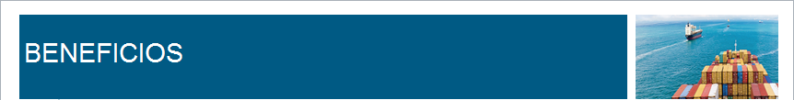
Escalabilidad a Nuevos Rollouts
Operaciones End-To-End (Intercompany)
Centralización de Información
Know-How COMEX a Nivel Global / Acceso a la plataforma CHECKPOINT COMEX
Socio Global - Portfolio de Soluciones TR
Cobertura ante cambios en la legislación aduanera
Mejoras Evolutivas y Compliance Local

Slide 31
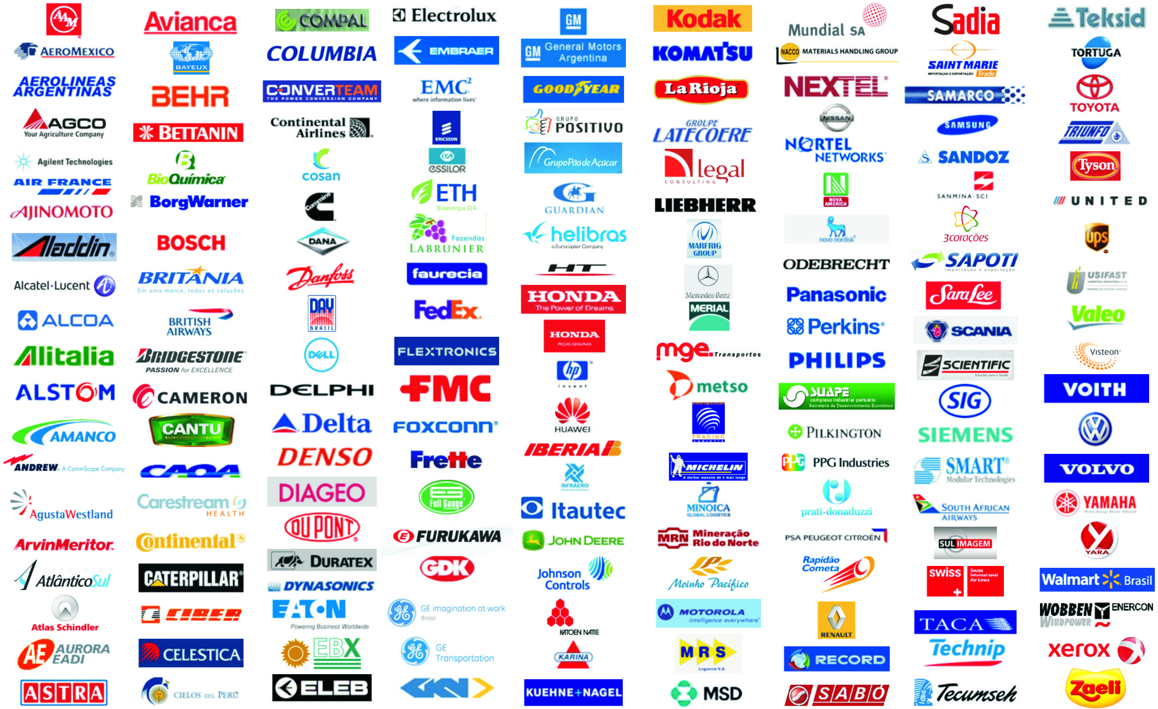



Algunos de nuestros Casos de Exito

Slide 32
LA PRIMERA SOLUCIÓN REALMENTE GLOBAL PARA COMERCIO EXTERIOR - ROADMAP
Brazil
Argentina
Mexico
Pakistan
Belgium
Poland
Kuwait
Romania
China
India
Japan
Korea
Peru
Chile
Colombia
Thailand
Singapore
USA
Malaysia
Turkey
France
Vietnam
UAE
Hong Kong
UK
Spain
South Africa
Canada
Indonesia
Russia
Australia
Germany
Taiwan
Italy
Netherlands
Saudi Arabia
Portugal
Czech
Israel
Venezuela
Egypt
Norway
Hungary
Nigeria
Switzerland
Cambodia
Laos
Philippines
Sweden
Austria
2014
2015
2016
2017
2018
2019
2020
2015 – en ejecución; a partir de 2016 – por ejecutar

Slide 33
Agenda
ERPs y la GESTION DE OPERACIONES DE COMEX
ACERCA DE GLOBAL TRADE MANAGEMENT
ACERCA DE THOMSON REUTERS ONESOURCE GTM
PREGUNTAS?

Slide 34
Muchas Gracias

